Slide 1
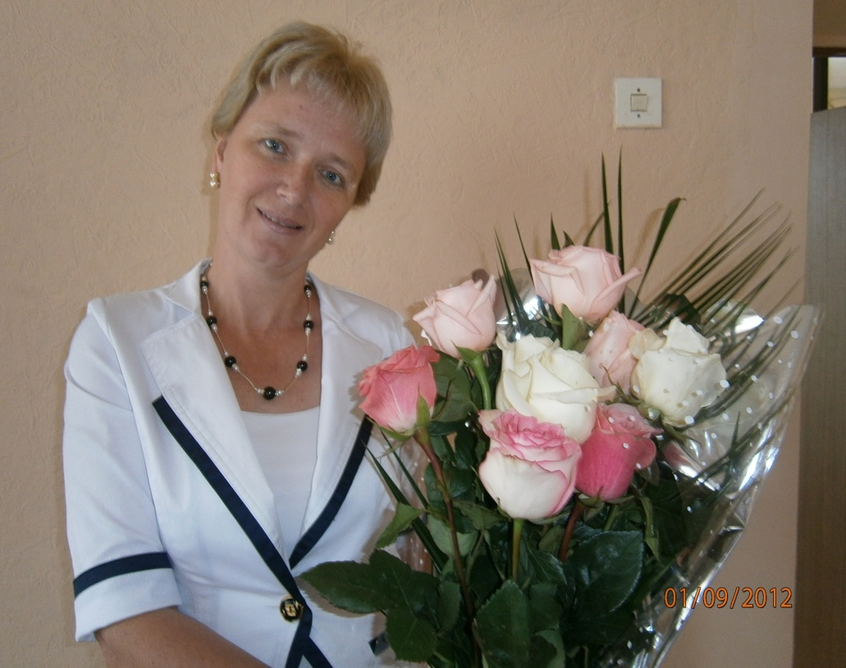
КОНКУРС « Портфолио учителя»
Хузина Ирина Геннадьевна
9 июля 1972 год рождения.

Slide 2
Образование
Высшее
1994 год Хабаровский государственный педагогический институт.
Специальность- история.
Учитель истории первой квалификационной категории.

Slide 3
Повышение квалификации
Филиал Государственного образовательного учреждения дополнительного профессионального образования ( повышения квалификации) специалистов « Хабаровский краевой институт переподготовки и повышения квалификации педагогических кадров» в г. Комсомольске-на-Амуре.
Тема:« Обновление содержания и совершенствование технологий реализации историко - обществоведческого образования» в объеме 144 часов. ( 8.09.2008-8.10.2008г.)
ГАОУ ДПО « Институт развития образования Республики Татарстан»
По программе: « Проектная деятельность в информационной образовательной среде 21 века» в объеме 72 часа
( 4.05.2011г.- 18.05.2011г.)
АНО « Межрегиональный центр обучению здоровью»
По программе : « Здоровье» в объеме 108 часов ( 2011 год).

Slide 4
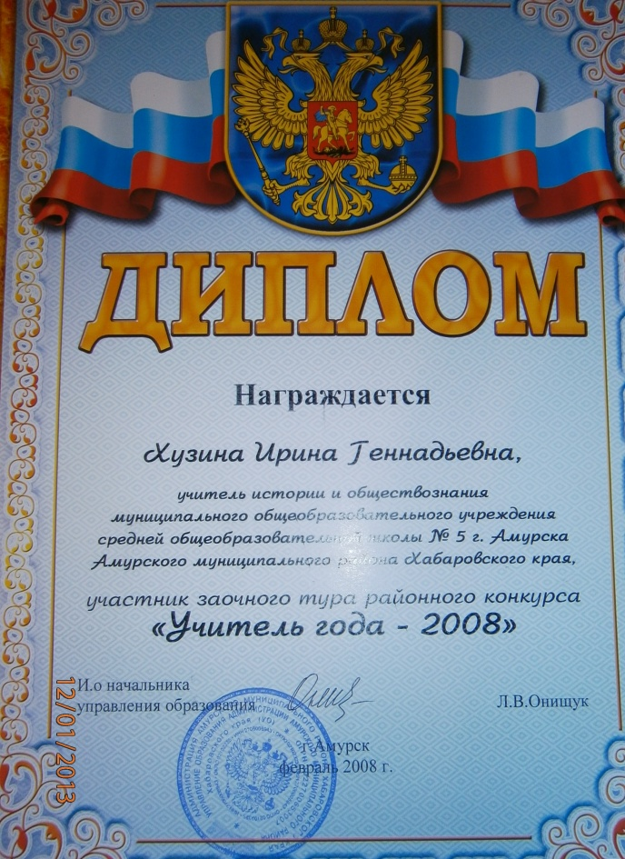
Грамоты и благодарственный письма за период 2006-2009 годы заместителю директора по ВР, учителю истории МОУ СОШ № 5 г. Амурска хузиной И.Г.

Slide 5
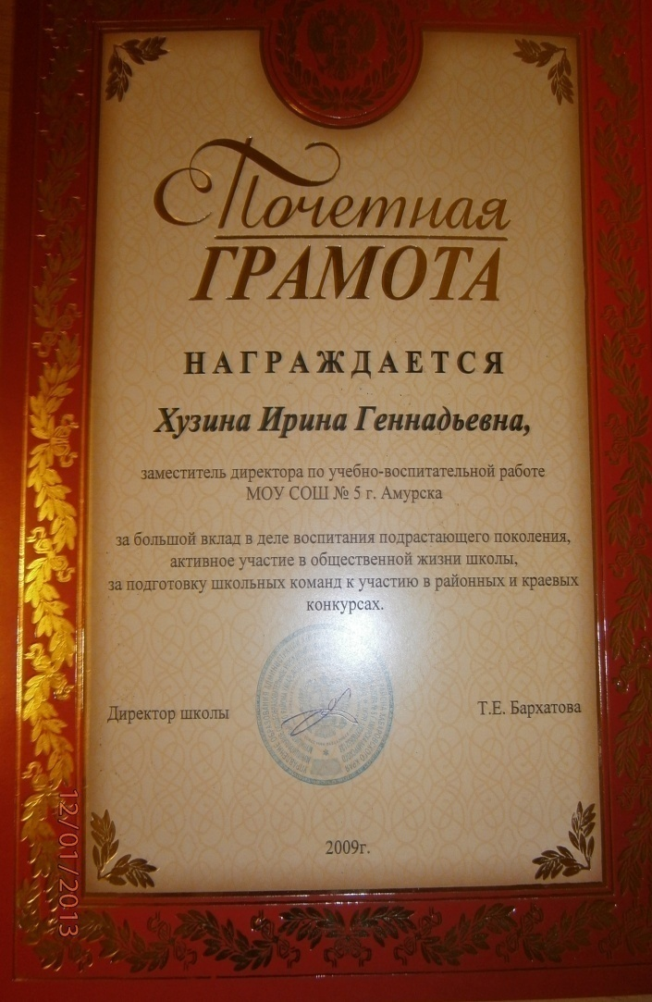
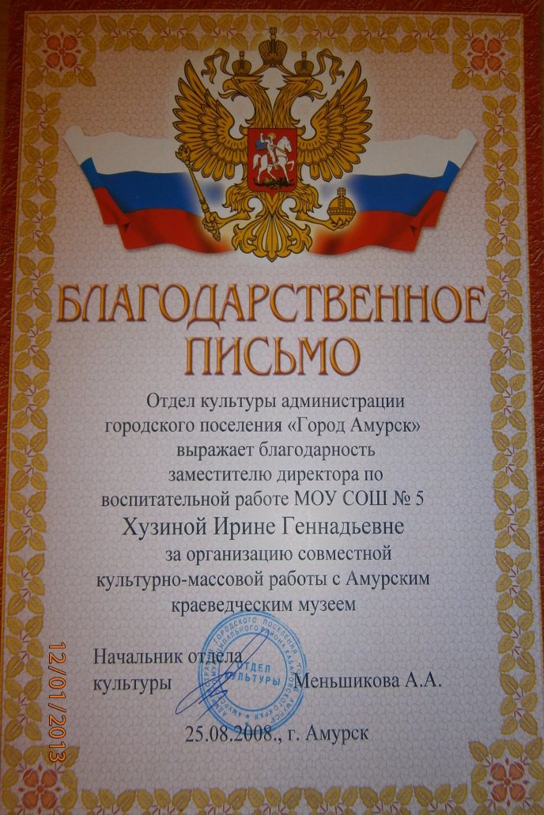
Грамоты и благодарственный письма за период 2006-2009 годы заместителю директора по ВР, учителю истории МОУ СОШ № 5 г. Амурска хузиной И.Г.

